Slide 1
Соединяя коммерческий и социальный бизнес: КСО и не только… Маша Черякова, 28 июля 2017 г.
Notes:
Kak commerchiskie i socialni biz drug druga mogut ysilnits Y Innovatyy

Slide 2
“Социальное предприятие – это компания, ставящая перед собой преимущественно социальные цели, в которой излишки прибыли в основном реинвестируются на реализацию этих целей в компанию или в сообщество, вместо того, чтобы обеспечивать максимальную прибыль стейкхолдерам и владельцам.
(Правительственная стратегия для социальных предприятий, Социальное предприятие: стратегия успеха (2002 г.))
Notes:
a social enterprise is first and foremost a business, with the same need to be efficient, innovative and profitable as any company or business partnership. The difference lies in its wider objectives. A social enterprise does its business for a social purpose, and uses its surpluses
to promote those social aims. So social enterprises bring together the two goals of strengthening our economy and improving our society in a unique way.
“At least 15,000 businesses in the UK are social enterprises, generating some £18 billion per year for the economy, and employing more than 475,000 people. CIC community Interest companies: A SE entity with taks benefits!

Slide 3
ПЛЮСЫ СОТРУДНИЧЕСТВА МЕЖДУ СОЦИАЛЬНЫМИ ПРЕДПРИЯТИЯМИ И ГЛОБАЛЬНЫМИ КОРПОРАЦИЯМИ
СОЦИАЛЬНЫЕ ПРЕДПРИЯТИЯ
ПЛЮСЫ СОТРУДНИЧЕСТВА
ГЛОБАЛЬНЫЕ КОРПОРАЦИИ
УСТОЙЧИВОСТЬ К РИСКУ
Могут быстро тестировать новые инновационные подходы с неопределенными перспективами прибыльности
АЛЬТЕРНАТИВНАЯ СТОИМОСТЬ ИНВЕСТИЦИЙ
Непомерно высокие пороговые ставки часто препятствуют радикальным инновациям
Новые продукты + услуги
Новые бизнес-модели
ГЛУБОКОЕ ПОНИМАНИЕ
Понимают устремления, мотивацию, сдерживающие факторы и повседневную жизнь бедных слоев населения
ОГРАНИЧЕННОЕ ПОНИМАНИЕ
Многие понимают, что продается + что не продается (или что предлагается + что не предлагается), но не обязательно понимают, почему
Понимание клиента и рынка
МАЛЫЙ МАСШТАБ
Ограниченный масштаб деятельности, цепочек создания ценности + сетей клиентов и более высокие операционные затраты
БОЛЬШОЙ МАСШТАБ
Широкомасштабная деятельность, цепочки создания ценности + клиентские сети, работа во многих странах, экономия на масштабе
Новые каналы + клиенты
ОГРАНИЧЕННЫЕ РЕСУРСЫ
Значительная финансовая ограниченность, которая ведет к ограничениям при наборе персонала
ЗНАЧИТЕЛЬНЫЕ РЕСУРСЫ
Бюджеты + персонал зачастую со значительным опытом + серьезной квалификацией, могут быть выделены на стратегическую поддержку
Вовлеченность и развитие сотрудников
Более устойчивые сети клиентов
РОСТ С ВОЗДЕЙСТВИЕМ
Acumen.com

Slide 4
Почему коммерческие организации должны работать с социальными организациями
Это позволит вам вдохновить сотрудников примером молодых людей с новыми свежими идеями
Потому что социальные предприниматели зачастую обладают очень конкретными и глубокими знаниями в одной конкретной области, которые могут быть полезны коммерческой организации.
Потому что социальные предприниматели обычно работают в небольших компаниях и вынуждены преодолевать ещё большую конкуренцию на рынке, что повышает уровень их инновационности. А инновации вдохновляют: различные бизнес-модели, то, как они смотрят на планету, людей и доходы.
Улучшите свой имидж благодаря сотрудничеству с социальными предпринимателями! Это может быть частью КСО вашей компании или осуществляться в рамках партнёрства - в любом случае вы сможете заявлять, что вы помогаете решать социальные проблемы.
Notes:
oday, leading global corporations and mission-driven organizations are converging on the view, expressed so
well by management guru Peter Drucker, that “every single social and global issue of our day is a business opportunity
in disguise.”

Slide 5
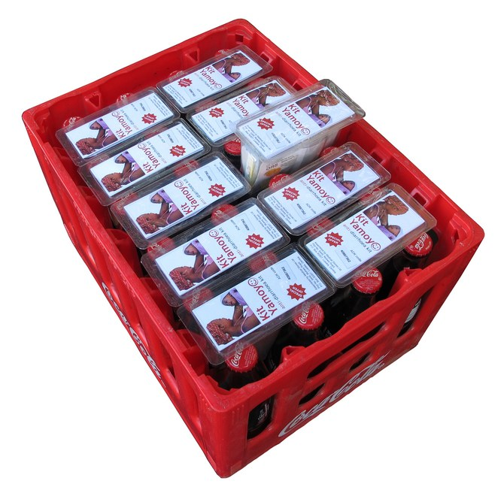
Почему социальные организации должны работать с коммерческими организациями
Таким образом вы можете достичь более
широкой аудитории: например, лекарство
против обезвоживания, доставка которого
производится по каналам Coca Cola!
Вы можете использовать их инфраструктуру. Например,
социальное предприятие “Wastetransformers” использует
в качестве своего офиса офис компании “Dura Vermeer”,
крупной коммерческой организации по обращению с отходами.
Так вы можете изучить опыт работы более крупной компании, который вам иначе будет недоступен.
Вы сможете снизить свою зависимость от грантов.
Notes:
Berry was an aid worker in Zambia, and when he looked at Coke's success, he saw an opportunity.

Slide 6
Различные виды партнерства
Партнерство для развития навыков
Партнерство для совместного использования каналов
Венчурные партнерства
Notes:
Besides just doing business together, Social and commercial organistions can also create partnerships.There are
2. Channel partnerships: The
benefits of such channel partnerships—for both the social
enterprise and the multinational—can include increased
sales and enhanced quality, quantity, and reliability of supply: Like the example with Coca cola and medication before.
3. In venture partnerships, social enterprises and commercial corporations actually go into business together. A multinational may take equity stakes in a social enterprise whose goals align with its own—because the social enterprise’s work expands the market for the multinational’s products and services, for example, or reduces risk in the multinational’s supply chain or operating environment. A social enterprise and a multinational may also invest financial and/or human resources to jointly get a brandnew venture up and running.

Slide 7
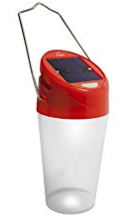
Пример партнерства для совместного использования каналов: совместная инициатива “D.Light” и “Unilever” под названием “Perfect Solar Store” («Идеальный солнечный магазин»).
Было продано 10 миллионов ламп на солнечных батареях компании “D.Lights”
Тысячи магазинов, которые продают продукты “Unilever”, сталкиваются с проблемой плохого освещения.
Работая вместе как партнеры в отношении каналов, они получают друг от друга прибыль.
Notes:
d.light is a global solar energy company delivering affordable solar-powered solutions designed for the two billion people living without access to reliable energy.
Unilever is the multinational company which makes brands/products like Deodarant Dove i Axe and Masla Becel i Icecream Magnum, and many more well known products. D lights is now working together with Unilever which places Solar powered lamps in the small-scale retail shops that stock its products all over the worlds. Because of these lamps the stores stay open later and make more sales!

Slide 8
Пример: Philips: поддержка местных изменений
Фонд Philips: его задача – выявить глобальные вызовы, для долгосрочного преодоления которых могут быть задействован инновационный потенциал Philips и опыт партнеров, стратегов и инноваторов.
В 2016 г. Ашока и Philips работали вместе над масштабированием социальных предприятий по программе “Globalizer”, которая направлена на предоставление социальным предпринимателям доступа к необходимым для роста и масштабирования ресурсов и экспертизы
Шестимесячная ускоренная программа: прошедшие отбор 12 социальных предпринимателей проходят обучение и разрабатывают план развития и масштабирования бизнеса.
Трехдневная встреча, на которой социальные предприниматели представляет свои идеи экспертам, социальным инвесторам, представителям государственного сектора и руководителями компании Philips.
Notes:
registered charity : Philips Foundation. Together with its partners like Unicef and Red Cross, the Philips Foundation seeks to
Ashoka: the global organization that invests in entrepreneurs

Slide 9
Плюсы для Philips
КСО+ более высокий возврат по инвестициям
Доступ к молодым новаторам, работающим в сфере здравоохранения, света и окружающей среды – всех сферах, которые интересуют Philips.
Вдохновляются этими социальными предпринимателями и учатся у них
Notes:
CSR An image boost for sure! : But the foundation goes one step further than SCR, the really got involved and build together. Philips believes return on investment is also increasing when coopartain together and building innovative product and projects instead of just offering a one time grant.

Slide 10
Вопросы?

